Slide 1
Lab Seminar
IIP LAB
Inpyo-Hong

Slide 2
IIP LAB
Index
연구 개요
적대적 공격 방어연구 분석 (Obfuscated Gradient, 적대적 훈련, Gradient masking, Denoising)
융합 방어기법 분석 1 (지식증류 기반의 적대적 훈련)
융합 방어기법 분석 2 (적대적 훈련 기반의 Denoising)
제안 Method
실험 계획

Slide 3
IIP LAB
연구 개요
Research Objective & Contributions 1) Gradient 교란 + 적대적 Perturbation 제거가 가능한 적대적 공격 복합 방어모델 구축 2) Attack-Aware Adversarial Attack(공격자의 방어모델 구조 취득)에도 강인한 방어모델 구축 (적대적훈련, gradient masking 한계 개선) 3) 직접적인 적대적 훈련 없이 효과적인 Denoising (Denoising 방식의 한계 개선)

Slide 4
IIP LAB
적대적 공격 방어연구 분석
방어기법 고안 시 고려할 점
White box 환경의 가정을 통해 위협 모델을 적절히 설정
누구나 재구현 할 수 있도록 명확한 공격환경 설정
데이터셋에 따른 적절한 공격 고려
Obfuscated gradient에 해당되지 않도록 고려
Athalye, Anish, Nicholas Carlini, and David Wagner. "Obfuscated gradients give a false sense of security: Circumventing defenses to adversarial examples." International conference on machine learning. PMLR, 2018.

Slide 5
IIP LAB
적대적 공격 방어연구 분석
Obfuscated Gradient : 방어기법 고안 시 피해야 하는 특징으로 해당 방어기법이 실제로 robust 한 것이 아니라 robust 한 것 처럼 보이는 것
Obfuscated Gradient 특징을 보이는 방어기법은 공격자에게 gradient를 숨기는 것이며, 본질적인 방어 X
따라서, Obfuscated Gradient 특징을 보이지 않는 robust한 방어기법을 구축해야 함
Athalye, Anish, Nicholas Carlini, and David Wagner. "Obfuscated gradients give a false sense of security: Circumventing defenses to adversarial examples." International conference on machine learning. PMLR, 2018.

Slide 6
IIP LAB
적대적 공격 방어연구 분석
Obfuscated Gradient 종류
Shatterd gradient
Stochastic gradient
Vanishing/Exploding gradient
Athalye, Anish, Nicholas Carlini, and David Wagner. "Obfuscated gradients give a false sense of security: Circumventing defenses to adversarial examples." International conference on machine learning. PMLR, 2018.

Slide 7
IIP LAB
적대적 공격 방어연구 분석
Obfuscated Gradient #1 Shatterd gradient
Gradient 값 자체를 접근 불가능하게 하여 공격을 불가능하게 하는 방어기법들이 해당
미분 불가능한 함수를 활용하여 공격을 불가능하게 함
하지만, BPDA라는 공격기법으로 gradient 추정을 통한 공격이 가능 ➔ 효과적인 방어기법 X (역방향 전파 시 근사치의 추정을 통한 gradient 추정)

Slide 8
IIP LAB
적대적 공격 방어연구 분석
Obfuscated Gradient #2 Stochastic gradient
Gradient의 확률적인 도출을 통해 랜덤값을 통한 gradient 추출
따라서, 공격자는 gradient 추정을 통한 공격 불가능
하지만, EoT라는 공격기법을 통해 Stochastic gradient 기법 무력화 ➔ 효과적인 방어기법 X (평균 gradient를 산출해 사용하는 공격기법)

Slide 9
IIP LAB
적대적 공격 방어연구 분석
Obfuscated Gradient #3 Vanishing/Exploding gradient
공격자의 gradient 역추정을 방해하기 위해 신경망의 다중 구성으로 gradient를 추정하지 못하는 하는 기법
공격자가 loop에 빠져 gradient의 적절한 추정을 못하도록 방어
하지만, Reparameterization이라는 공격기법을 통해 무력화 ➔ 효과적인 방어기법 X (신경망 중 loop에 해당하는 g(x)라는 함수대신 미분가능한 h(x)를 만들어 g(x)를 대체함으로써 gradient 추정)

Slide 10
IIP LAB
적대적 공격 방어연구 분석
적대적 훈련
모델 학습 시 적대적예제를 포함하여 학습
Obfuscated gradient에 해당하지 않는 유일한 방어기법 (근본적인 방어기법)
한계: 1) 적대적 훈련 진행 시 정상 데이터셋에 대한 정확도 하락 (Trade-off 문제) 2) 적대적 훈련을 한 모델이라도 공격자가 해당모델 정보 취득 후 공격 시 여전히 취약함 (Attack-Aware Adversarial Attack에 취약)
Madry, Aleksander, et al. "Towards deep learning models resistant to adversarial attacks." arXiv preprint arXiv:1706.06083 (2017).

Slide 11
IIP LAB
적대적 공격 방어연구 분석
Gradient Masking (지식증류)
공격자가 모델의 Gradient를 파악하지 못하도록 방해
신뢰도 값을 조정하여 gradient를 추정하기 어렵도록 함
한계: 1) 공격자의 침투를 방해할 수 있지만 근본적인 방어 X 2) Gradient를 숨기는 기법은 단독으로 사용 불가 (Obfuscated gradient 문제 존재)
Hinton, Geoffrey, Oriol Vinyals, and Jeff Dean. "Distilling the knowledge in a neural network." arXiv preprint arXiv:1503.02531 2.7 (2015).

Slide 12
IIP LAB
적대적 공격 방어연구 분석
Feature Denoising
적대적예제의 perturbation(noise)를 제거하는 방어기법
Denoising 과정을 통해 perturbation을 제거함으로써 원래 정상 데이터 분포에 가깝게 함 ➔ 적대적 예제의 영향력을 줄일 수 있음
한계: 1) 모든 input데이터에 noise 제거 ➔ 적대적예제 or 정상 데이터 구분 X, 정상 데이터 손상 (데이터셋의 구분을 위해서는 Anomaly Detection이라는 다른 기법을 활용해야 함) 2) Denoising 후에도 여전히 perturbation이 남아 있을 수 있음
Xie, Cihang, et al. "Feature denoising for improving adversarial robustness." Proceedings of the IEEE/CVF conference on computer vision and pattern recognition. 2019.

Slide 13
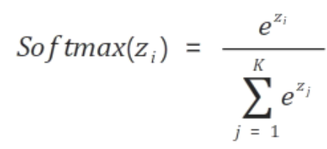
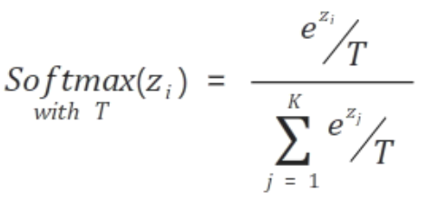
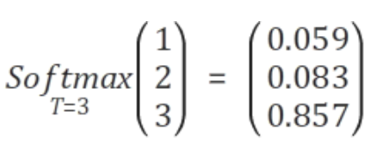
IIP LAB
융합 방어기법 분석
적대적 훈련 + 지식증류(Gradient Masking)
지식증류 특성 1) gradient masking 2) teacher model의 정보를 student model이 학습 가능
Hinton, Geoffrey, Oriol Vinyals, and Jeff Dean. "Distilling the knowledge in a neural network." arXiv preprint arXiv:1503.02531 2.7 (2015).

Slide 14
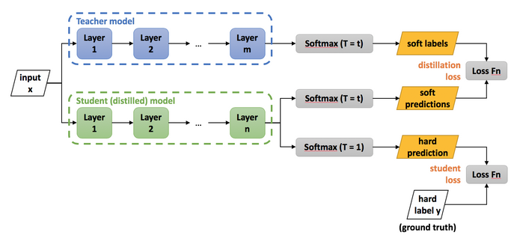
IIP LAB
융합 방어기법 분석
적대적 훈련 + 지식증류(Gradient Masking)
지식증류 특성 1) gradient masking 2) teacher model의 정보를 student model이 학습 가능
Soft Distillation Loss
Hinton, Geoffrey, Oriol Vinyals, and Jeff Dean. "Distilling the knowledge in a neural network." arXiv preprint arXiv:1503.02531 2.7 (2015).

Slide 15
IIP LAB
융합 방어기법 분석
적대적 훈련 + 지식증류(Gradient Masking)
적대적 훈련을 한 robust teacher model을 통해 student model 또한 robustness를 학습 가능
적대적 훈련으로 생기는 성능하락 관련 한계를 해결
한계 1) 공격자가 해당 모델구조 취득 시 대응 불가능 (Attack-aware Adversarial Attack에서 무력화) (근본적인 적대적예제의 noise를 제거하는 기능이 없기 때문)
Papernot, Nicolas, et al. "Distillation as a defense to adversarial perturbations against deep neural networks." 2016 IEEE symposium on security and privacy (SP). IEEE, 2016.

Slide 16
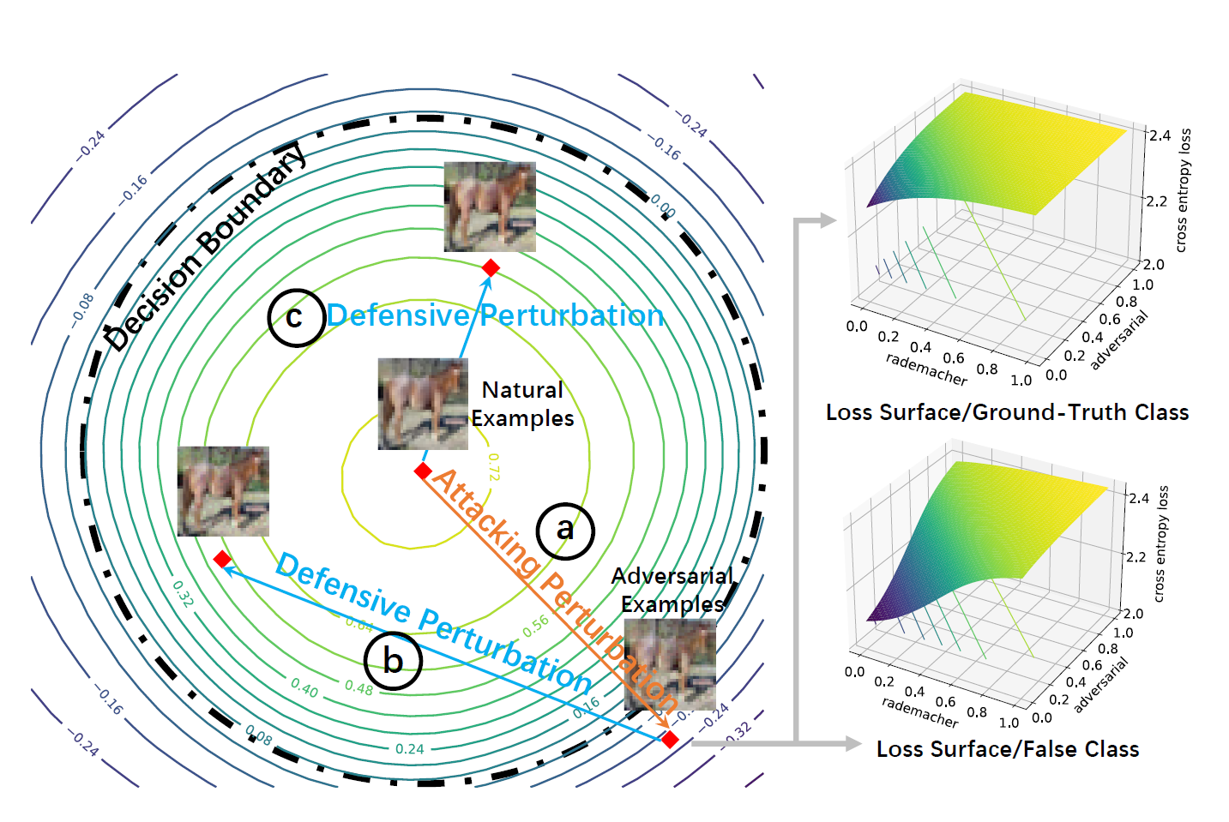
IIP LAB
융합 방어기법 분석
적대적 훈련 + Denoising (Hedge Defense)
기존 Denoising 방식은 적대적 예제에는 효과적이지만, 정상 이미지의 픽셀 또한 훼손시킨다는 한계 존재
학습모델에 적대적 훈련 진행 후 Denoising 수행 시 적대적 예제에만 효과적임을 제안
Goldblum, Micah, et al. "Adversarially robust distillation." Proceedings of the AAAI Conference on Artificial Intelligence. Vol. 34. No. 04. 2020.

Slide 17
IIP LAB
융합 방어기법 분석
적대적 훈련 + Denoising (Hedge Defense)
기존 Denoising 방식은 적대적 예제에는 효과적이지만, 정상 이미지의 픽셀 또한 훼손시킨다는 한계 존재
학습모델에 적대적 훈련 진행 후 Denoising 수행 시 적대적 예제에만 효과적임을 제안
Goldblum, Micah, et al. "Adversarially robust distillation." Proceedings of the AAAI Conference on Artificial Intelligence. Vol. 34. No. 04. 2020.

Slide 18
IIP LAB
융합 방어기법 분석
적대적 훈련
지식증류
로짓의 신뢰도 값을 Smoothing 하는 적대적훈련 ➔ 효과적인 Denoising을 통한 적대적 방어 가능
적대적 훈련, 지식증류 공통점 : 로짓의 신뢰도 값을 Smoothing
∴ 지식증류 과정에서의 Denoising 모듈 삽입으로 효과적인 Denoising 기대 가능

Slide 19
IIP LAB
융합 방어기법 분석
기존 기법의 한계
적대적 훈련 + 지식증류 장점: 지식증류로 간접적인 적대적 robustness 학습 가능, 성능저하 개선 단점: Attack-Aware Attack에 대응 불가능
적대적 훈련 + Denoising 장점: Attack-Aware Attack에 대응 가능 단점: 효과적인 Denoising을 위해서는 적대적 훈련 필요
적대적 훈련 + 지식증류 + Denoising 융합 ➔ 위 기법들의 단점 해결 가능

Slide 20
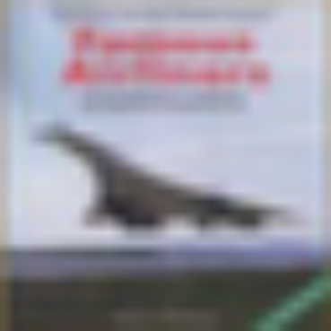
IIP LAB
제안 Method
Adversarial Trained Resnet (Teacher)
Conv
Softmax ( T=t )
Soft
Label
Conv
1D Block
Batch Norm
Conv
1D Block
Conv
1D Block
Conv
1D Block
Avg Pool
Flattening
FC
Benign Input
Adversarial
Input
Stage 1
Stage 2
Stage 3
Stage 4
Stage 5
Kullback-Leibler
Divergence Loss
Denoising Resnet (Student)
$$L_{Teacher}$$
Softmax ( T=t )
Soft
Prediction
Soft Distillation Loss (λ=0.5)
Conv
Denoising
1D Block
Denoising
Conv
Batch Norm
Conv
1D Block
Conv
1D Block
Conv
1D Block
Avg Pool
Flattening
FC
Softmax ( T=1 )
Hard
Prediction
Benign Input
$$L_{Student}$$
Denoising
Stage
Stage 1
Stage 2
Stage 3
Stage 4
Stage 5
Cross Entropy Loss
Hard
Label

Slide 21
IIP LAB
제안 Method
적대적 훈련 + 지식증류 + Denoising 융합 모델 구축 시 Contributions
Attack-Aware Adversarial Attack에 대응 가능 (효과적인 Denoising)
직접적인 적대적 훈련 없이 적대적 공격 robustness 취득
Gradient 교란 + 적대적 Perturbation 제거가 가능한 복합 방어

Slide 22
IIP LAB
실험계획
Denoising 모듈 추가된 Student model 구축 (진행 중)
적대적 공격에 강인한 Teacher model 구축 (진행 예정)
Teacher model과 Student model의 지식증류 기반 융합 모델 구축 (진행 예정)

